Slide 1
TKC日本法律数据库
情况介绍
CINFO-现代信息
2025年8月

Slide 2
一、TKC日本法律数据库
1、总述
TKC日本法律数据库（TKC Law Library）是日本大型的法律数据库，也是日本最权威且应用范围最广的法律数据库，还是日本规模最大的提供法律信息和服务的数据库，内容完整，资源来源于日本有斐阁等权威学术出版机构，收录内容涉及日本宪法、刑法、劳动法、民商法和交通法等几乎日本所有法律法规，无所不包，同时还包含有大量的法律案例、事实判例、法律条文解说供参考，事实依据详实具体，每天更新，能够相互交叉立体检索，是一部真正意义的法律百科全书，对于法学教育研究和法务领域专业人士而言，是必备的法律文献信息参考资源，可以提供强大而体系完善的日本法律数据库文献保障。

Slide 3
一、TKC日本法律数据库
2、收录资源介绍
TKC日本法律数据库收录超过260万篇文献，收录的法律法规类出版物类型丰富，包括有：
模块名称 | 收录内容 | 覆盖时间及当前文献量 | 更新频率
LEX/DBインターネット （LEX/DB判例综合数据库） | "判例総合検索 | 明治8年～（300,288件） | 毎日更新（土日祝除く）
 | （収録誌 140誌）" | "明治8年～
 | （330,288 件）" | 明治8年～（26,824 件）
 | 税務判例総合検索 | （33,703 件）
 | 知的財産権判例検索 | （26,824 件）
 | 交通事故判例検索 | （22,751 件）
 | 医療判例検索 | （4,306 件）
 | 行政判例検索 | （51,418 件）
 | 労働判例検索 | （25,114 件）
 | 特許庁審決検索 | （461,045 件）
 | 国税不服審判所裁決検索 | （3,388 件）
 | 公正取引委員会審決検索 | （3,478件）
 | 税務判例要旨検索 | （83,652 件）
 | 税務Ｑ＆Ａ検索 | （12,022 件）

Slide 4
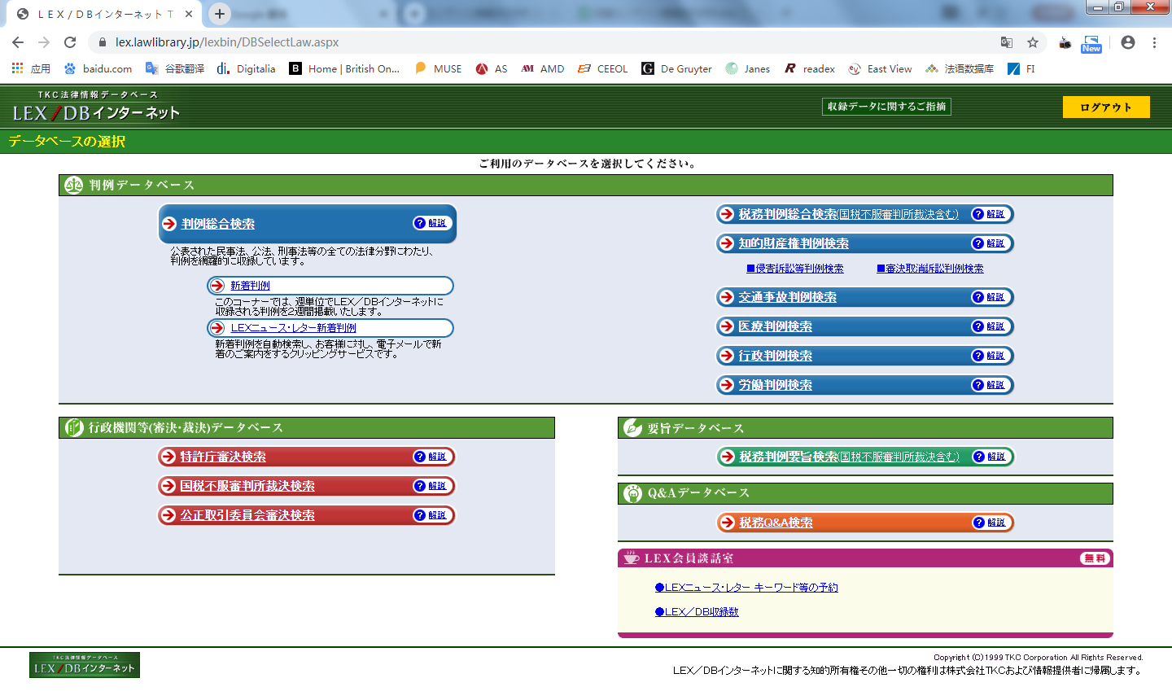
一、TKC日本法律数据库
2、收录资源介绍
TKC日本法律数据库（TKC Law Library）目前收录超过260万篇文献，收录的法律法规类出版物类型丰富，包括有：
LEX/DB判例综合数据库
简介：网罗了从明治8年(1875年)到现在的所有典型的判例、重要案例解说、法律方面的杂志等文献资料。囊括了民事法、社会经济法、劳动法等几乎所有法律方面内容。

Slide 5
一、TKC日本法律数据库
2、收录资源介绍
TKC日本法律数据库（TKC Law Library）目前收录超过260万篇文献，收录的法律法规类出版物类型丰富，包括有：
模块名称 | 收录内容/文献覆盖时间/资源量 |  | 更新频率
公的判例集データベース | 収録対象誌：２４誌 |  | 随時
新・判例解説Ｗａｔｃｈ | 法学セミナー増刊『速報判例解説』Vol1(2007/10)～Vol9(2011/10) Vol10『新・判例解説Ｗａｔｃｈ』(2012/4)～ |  | 随時
Super法令Web | 現行法令を網羅 主要152法令は制定時からの過去履歴搭載 | 平成14年以降 （憲法、法律、政令、勅令、府省庁令、 規則、告示収録：18,000件超） | 週1回 ※話題性の高い法令は即日公開（速報版）
法律文献総合INDEX | 法律時報１巻～ 及びTKC独自収集 | （986,995 件） | 随時
·《日本官方最高裁判所判例集》：提供日本最高法院有关民事案件、刑事案件及其他各种案件类别的判例集资料
·《新判例解说》：解说最近时间段备受关注的法律案件，包含典型判例和重要判例，由法学教授撰写其中的内容
·《法令大全》：以现行日本法规为基准，收录从明治时代到如今的令和时代的几乎全部日本法令
·《法律文献综合索引》：收录了『法律時報』刊登的判例讲评以及TKC独家收集的法律方面的论文等内容

Slide 6
一、TKC日本法律数据库
2、收录资源介绍
TKC日本法律数据库（TKC Law Library）目前收录超过260万篇文献，收录的法律法规类出版物类型丰富，包括有：
模块名称 | 收录内容 | 文献覆盖时间 | 更新频率
最高裁判所判例解説Ｗｅｂ | 民事篇・刑事篇 創刊号～ | 1955/9/30～ | 年1回
NBL（New Business Law） | 創刊号～ | 1971/10/1～ | 月2回／雑誌発行の2週間後
資料版商事法務 | 創刊号～ | 1984/4/25～ | 月1回／雑誌発行の2週間後
判例タイムズ（臨時増刊号含む） | 第1輯～第5輯 1号～ | 1948/4/1～1949/3/20 1950/4/15～ | 雑誌発行から2週間後
出版物参考译名及介绍：
·《最高裁判所判例解说》：是日本最高裁判所典型民事与刑事案件的解说资料大全
·《新商事法务杂志》：是一本聚焦商事法务与经济类案件的法律杂志
·《商事法务（资料版）》：提供最为全面的有关日本商事法务法规及典型判例的全面资料
·《判例时报》：重点提供有关经济类借贷纠纷等民事案件的典型判例的资料，包含有临时出版的增刊

Slide 7
一、TKC日本法律数据库
2、收录资源介绍
TKC日本法律数据库（TKC Law Library）目前收录超过260万篇文献，收录的法律法规类出版物类型丰富，包括有：
来源 | 模块名称 | 収録範囲 | 収録期間等 | 収録サイクル
有斐閣 | ジュリスト（法学家）電子版（冊子版） | 1386号～ | 2009/10/1～ | 月1回／雑誌発行と同時
 | ジュリスト（法学家）電子版（記事単位版） | 1260号～ | 2004/1/1～
 | 論究ジュリスト（法学家）電子版 | 1号(2012春号)～ | 2022/4/1～ | —
 | 判例百選アーカイブ | 刊行後10年を経過または改訂されたもの | 1960/4～ | 随時
 | 法学教室アーカイブ | 刊行後4年を経過したもの | 1961/7～ | 随時
 | 判例百選電子版 | 刊行後10年未満でかつ各誌の最新版を収録。 「実務に効く判例精選」9冊含む。 |  | 雑誌発行の2ヶ月後
 | 法学教室電子版 | 最新号を含む刊行後4年未満のバックナンバー |  | 月1回／雑誌発行と同時
 | 民商法雑誌電子版 | 141巻1号～ | 2009/10/15～ | 隔月1回／雑誌発行と同時
 | 法律用語辞典 | 法律用語辞典［第5版］ |  | —
 | YDC1000 | 1012册 |  | 绝版经典
 | 六法全書電子復刻版 | 昭和32年版~ | 1957年～2024年 | 年1回

Slide 8
一、TKC日本法律数据库
2、收录资源介绍
TKC日本法律数据库（TKC Law Library）目前收录超过260万篇文献，收录的法律法规类出版物类型丰富，包括有：
由TKC与有斐閣出版社强强联手推出的系列资源，收录判例及法律法规文献等，主要涉及到的法学研究范畴包括：法理学・法律学，宪法・国会・司法，行政法，民事法，社会法・经济法，刑事法，国际法・国际私法，基础法，等等。

Slide 9
一、TKC日本法律数据库
2、收录资源介绍
TKC日本法律数据库（TKC Law Library）目前收录超过260万篇文献，收录的法律法规类出版物类型丰富，包括有：
模块名称 | 收录起始卷期 | 收录时间 | 更新频率
公正取引Web | 1号～ | 1950/3/15～ | 月1回／雑誌発行の3ヶ月後
金融法務事情 | 1号～ | 1953/6/15～ | 月2回／雑誌発行の6ヶ月後
旬刊商事法务 | 1巻1号～ | 1955~ | —
インターネットコンメンタール | 2015年4月版・会社法のみ2013年4月版 |  | 原則年1回
出版物参考译名及介绍：
·《公正交易杂志》：由日本的公正交易协会发行的月刊杂志，刊载经济法规与市场经济事务方面的论文
·《金融法务事情》：收录了『金融法務事情』杂志的论文、判例讲评的原文等
·《旬刊商事法务》：收录公益社团法人商事法务研究会发行的《旬刊商事法务》上刊登的论文、文章等
·《法律网评》：包含民法・刑法・民事诉讼法・刑事诉讼法的逐条解说，是融合了网络技术的新式逐条解说

Slide 10
一、TKC日本法律数据库
2、收录资源介绍
TKC日本法律数据库（TKC Law Library）目前收录超过260万篇文献，收录的法律法规类出版物类型丰富，包括有：
模块名 | 收录起止卷期 | 收录时间 | 更新频率
新基本法コンメンタール | 第1章～ | / | 月1回
日評アーカイブズ・オンライン | 第327冊 | / | 月1回
法学協会雑誌 | 1巻1号～ | 1884/3/15～ | 月1回／雑誌発行の1年後
国家学会雑誌 | 1巻1号～ | 1887/3/15～ | 隔月1回／雑誌発行の1年後
出版物参考译名及介绍：
·《新基本法评论》：对日本各个领域与行业的基本法进行最为全面的解析与阐释，共包含14章内容
·《日本评论数字化过刊》：收录日本评论社出版的《日本评论》杂志的内容，重点关注日本法律史方面
·《法学协会杂志》：收录了『法学協会雑誌』的论文和评论、判例解释等的原文文献
·《国家学会杂志》：收录了『国家学会雑誌』的论文及日本法学界权威人士撰写的典型判例的论述文章

Slide 11
一、TKC日本法律数据库
2、收录资源介绍
TKC日本法律数据库（TKC Law Library）目前收录超过260万篇文献，收录的法律法规类出版物类型丰富，包括有：
模块名 | 收录起止卷期 | 收录时间 | 更新频率
季刊労働法 | 1号～ | 1951/7/20～ | 年4回／雑誌発行の3ヶ月後
労働判例ジャーナル | 1号~ | 2012/3/15~ | 月1回／雑誌発行から1週間以内
労働法学研究会報 | 1号～ | 2000~ | ——
労働法EX+ | 労働分野の法律・判例・委員会命令・通知・ガイドライン・ニュース等 |  | 随時
出版物参考译名及介绍：
·《劳动法季刊》：收录了『季刊労働法』的论文和评论、典型判例解析的原文及相关资料等
·《劳动法判例》：收录了2012年后的劳动法相关判例资料
·《劳动法法学研究会报》：收录2000年后的劳动法法学研究会会报内容
·《劳动法事务》：重点关注日本劳动法的各个分支方面，收录大量判例及典型案例的解析资料

Slide 12
一、TKC日本法律数据库
2、收录资源介绍
TKC日本法律数据库（TKC Law Library）目前收录超过260万篇文献，收录的法律法规类出版物类型丰富，包括有：
模块名称 | 收录起始卷期号 | 收录时间覆盖 | 更新频率
旬刊経理情報 | 542号～ | 1989/1/1～ | 月3回／雑誌発行の1ヶ月後
企業会計 | 41巻1号～ | 1989/1/1～ | 月1回／雑誌発行の1ヶ月後
税務弘報 | 37巻1号～ | 1989/1/1～ | 月1回／雑誌発行の1ヶ月後
判例地方自治 | 1号～ | 1984/4/5～ | 月1回／雑誌発行の3ヶ月後
出版物参考译名及介绍：
·《经济事务旬刊》：刊登有关会计・税务・金融・证券・法务案例及解说、新规定与法令的释义等内容
·《企业会计》：专门刊登会计学理论研究、会计制度研究、公司法等有关方面研究的文章原文
·《税务通报》：收录了大量的有关日本税制改革的文章、最新税务问题的解说论文及相关资料
·《日本地方自治判例》：收录了日本各个地区具有代表性的行政・民事裁判案例（地方自治判例）、以及重要判例解说。

Slide 13
一、TKC日本法律数据库
2、收录资源介绍
TKC日本法律数据库（TKC Law Library）目前收录超过260万篇文献，收录的法律法规类出版物类型丰富，包括有：
模块名称 | 收录起始卷期号 | 收录时间覆盖 | 更新频率
判例タイムズ（臨時増刊号含む） | 第1輯～第5輯 1号～ | 1948/4/1～1949/3/20 1950/4/15～ | 雑誌発行から2週間後
主要民事判例解説 | 昭和52年度～昭和57年度昭和62年度～平成22年度 | 1988～ | 年1回
別冊判例タイムズ | 1号～37号 | 1975/4/25～2014/3/7 | —
出版物参考译名及介绍：
·《判例时报》：从创刊号到最新一期，株式会社判例时报社发行的《判例时报》及临时增刊号上刊登的论文、文章、判例评释、判例介绍等
·《主要民事判例解说》：株式会社判例时报社发行的《主要民事判例解说》上刊登的判例评论
·《其他判例时报》：从创刊号到第37号（2014年），株式会社判例时报社发行的《别册判例时报》上刊登的论文、文章、判例评释

Slide 14
一、TKC日本法律数据库
2、收录资源介绍
TKC日本法律数据库（TKC Law Library）目前收录超过260万篇文献，收录的法律法规类出版物类型丰富，包括有：
模块名称 | 收录起始卷期号 | 收录时间范围 | 更新频率
刑事事件量刑データベース | 平成10年以降のLEX/DB収録判例のうち、対象判例2,676件収録 |  | 随時
季刊刑事弁護・無罪判例要旨 | 1号～ | 1995/1/25～ | 年4回／雑誌発行の1年後
法律時報 | 1巻1号～ | 1929~ | 月1回／雑誌発行の1ヶ月後
学界回顧 | 2巻12号～ | 1930~ | 年1回／雑誌発行の1ヶ月後
判例回顧と展望 | 9巻12号～ | 1937~ | 年1回／雑誌発行の1ヶ月後
·《刑事事件量刑资料集》：提供了典型的刑事案件案例及量刑解说释义，附加有最为详细的佐证资料
·《刑事辩护季刊·无罪判例概要》：关注刑事案件的辩护，尤其收录了无罪判例方面的深度解析文章
·《法律時報》：株式会社日本评论社发行的《法律时报》上刊登的论文、文章以及判例评释等
《学界回顧》《判例回顧と展望》：《法律时报》本刊中以《学界回顾》或形式发行的论文或临时增刊的《判例回顾与展望》中发行的论文，均以书目信息和正文的形式收录

Slide 15
一、TKC日本法律数据库
3、数据库特点与特色
（1）全日本唯一同时收录了[判例][法令][文献][法律期刊/法学杂志]的数据库，并且能够相互交叉立体检索
（2）收录了「有斐閣」出版社出版的法律文献，并长期保持着最友好的合作关系
（3）收录内容涉及日本宪法、刑法、劳动法、民商法和交通法等几乎日本所有法律法规，无所不包
（4）数据库内各个相关的判例法令文献之间都附有超链接，提高了检索与浏览效率
（5）数据库目前收录超过260万篇文献，每天进行更新，资源量增加速度快
（6）收录的全部资源均经过日本法学界资深与权威专家评估，以及专业编辑的整理与编排

Slide 16
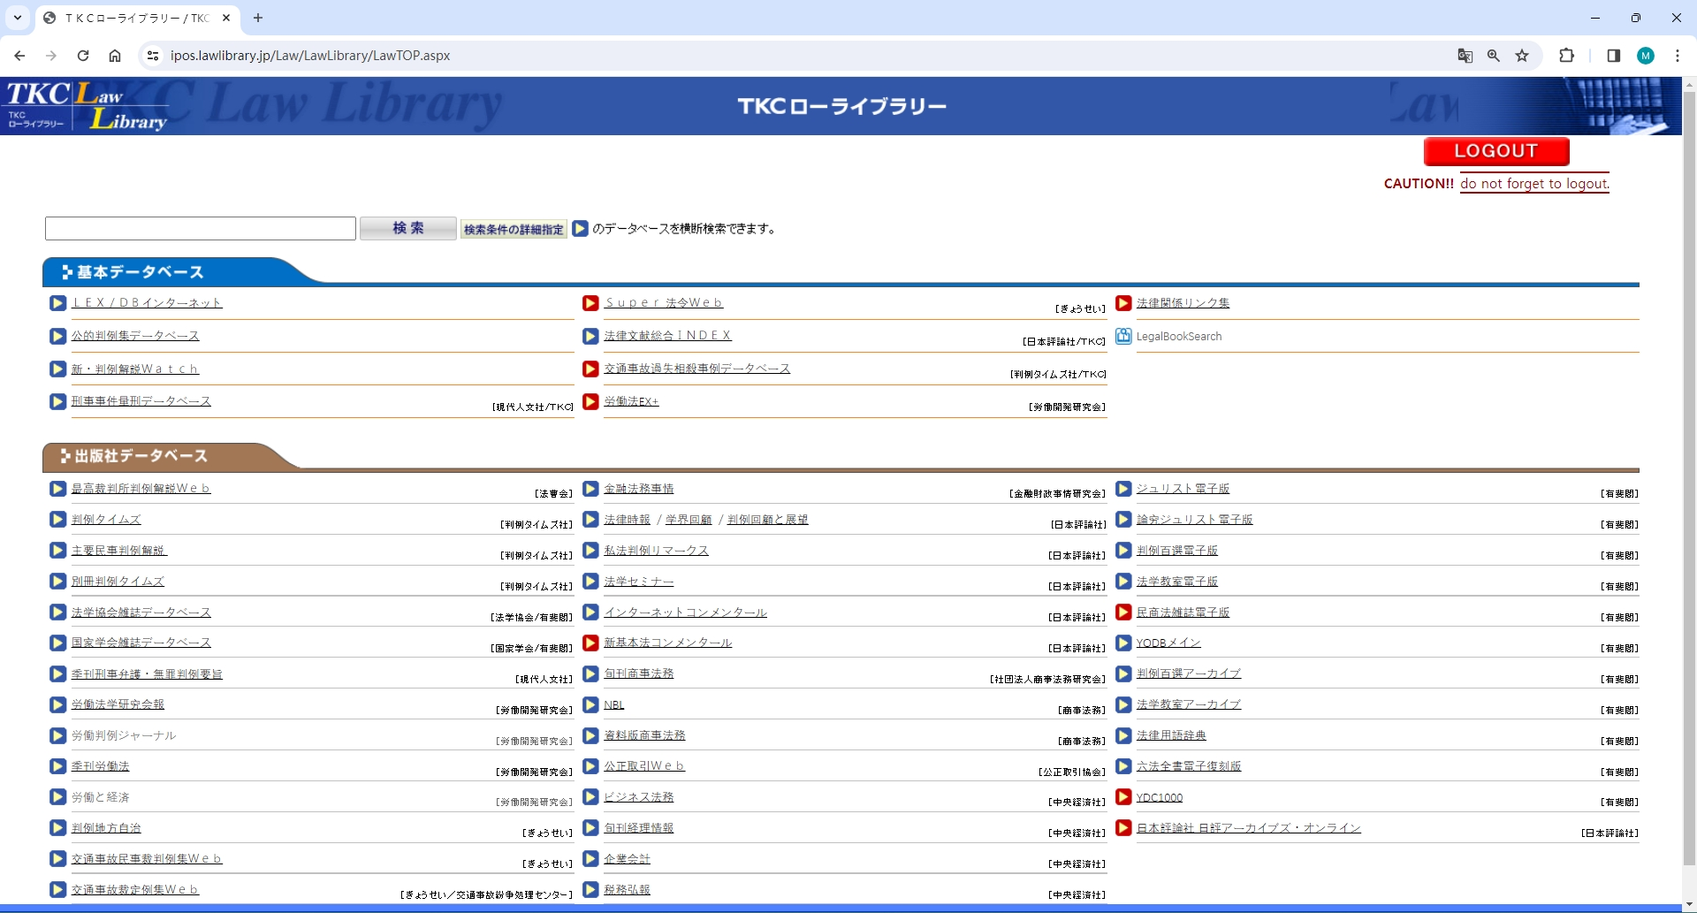
二、数据库使用界面介绍
主页面

Slide 17
二、数据库使用界面介绍
主页面
一站式检索（输入任意检索词，即可检索）

Slide 18
二、数据库使用界面介绍
主页面
高级检索

Slide 19
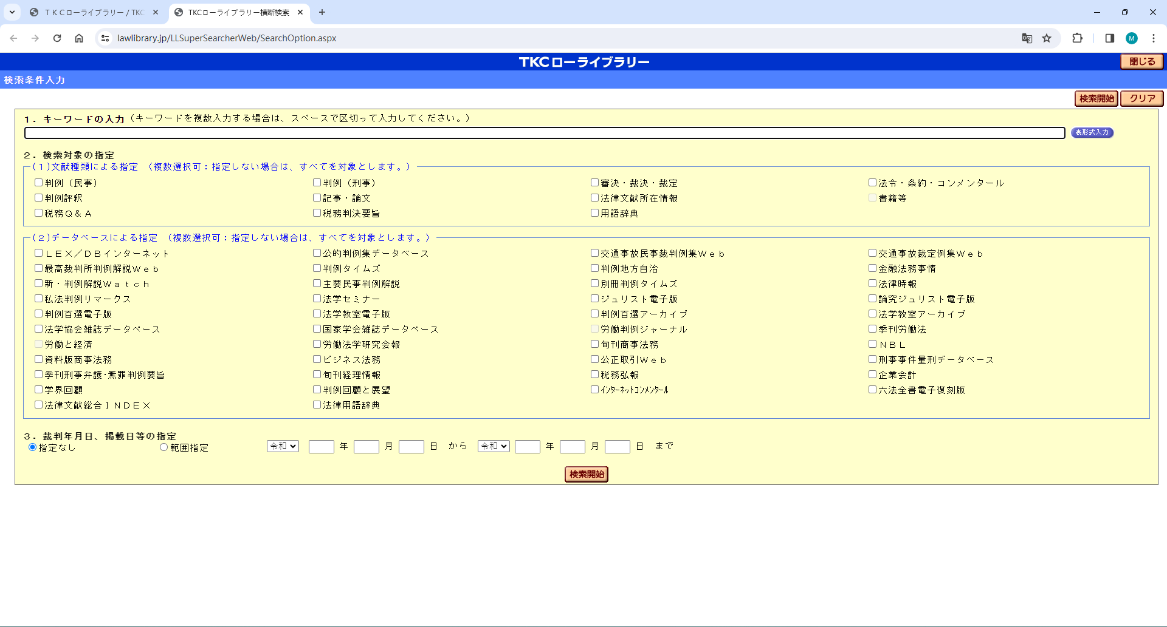
二、数据库使用界面介绍
高级检索： 输入检索词，还可以勾选要检索的子模块（出版物）的范围、限定检索的时间段
↓

Slide 20
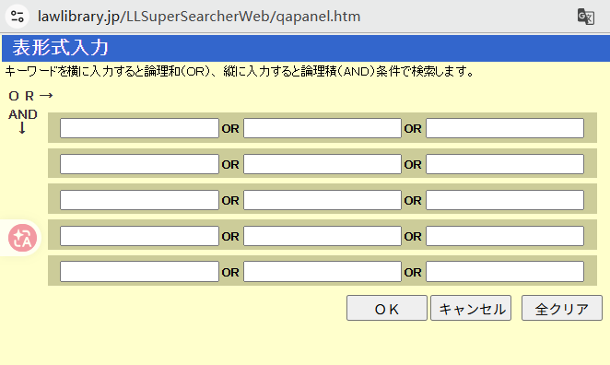
二、数据库使用界面介绍
↓
可以在每个检索框中分别输入检索词，然后选择检索词之间的关联词，构成完整的检索表达式
确认；取消；全部清除

Slide 21
二、数据库使用界面介绍
主页面
可以分类进行浏览列出的出版物模块（举例1）

Slide 22
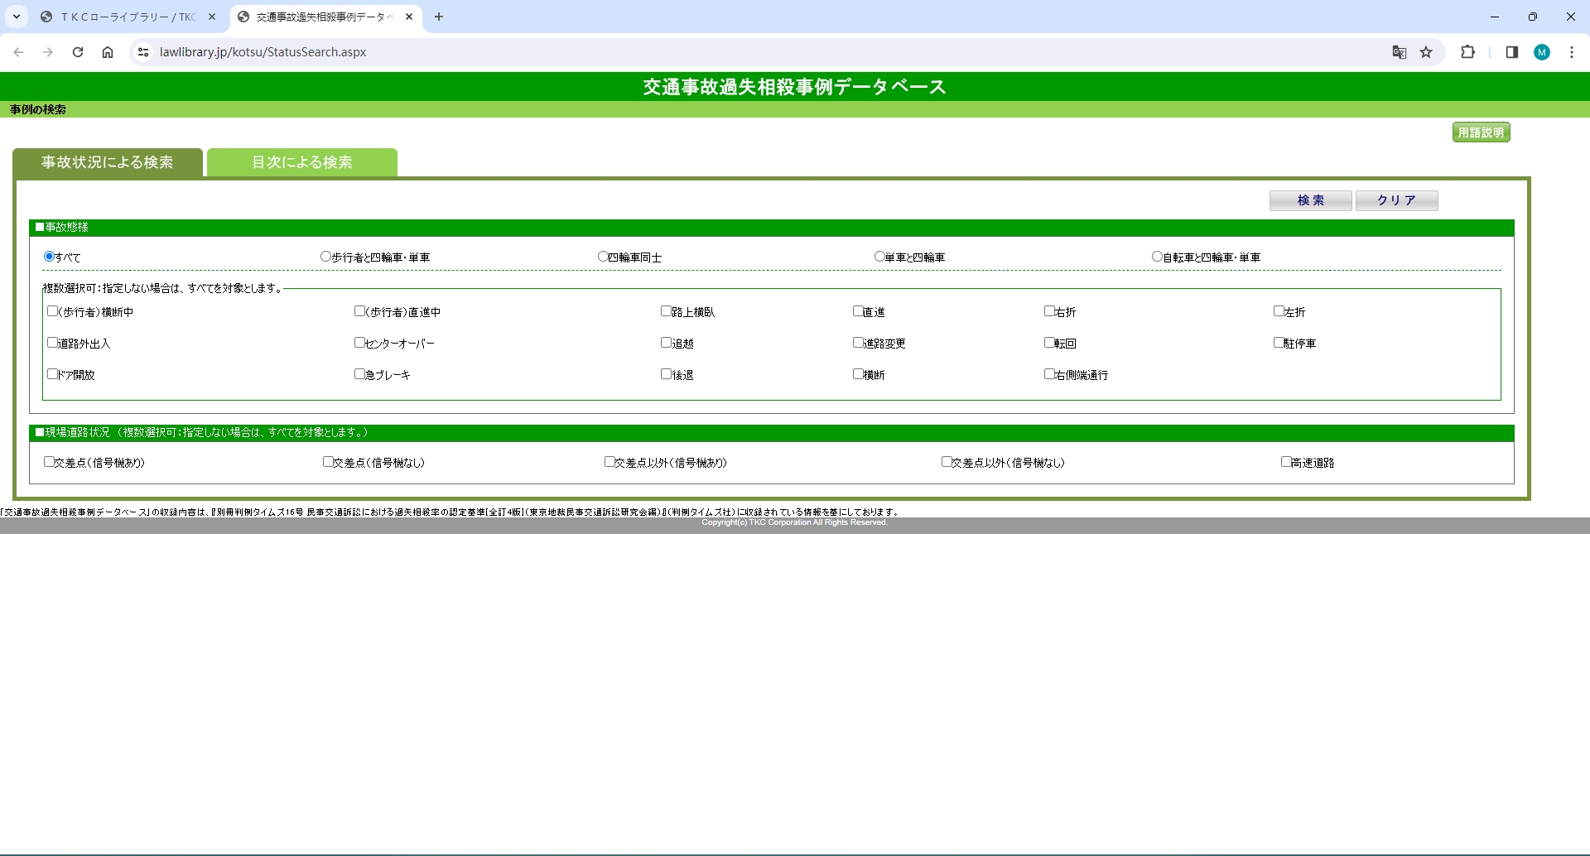
二、数据库使用界面介绍
子模块（出版物）使用界面举例 1
通过各类目下的标签选项进行选择，然后点击检索按钮发起浏览

Slide 23
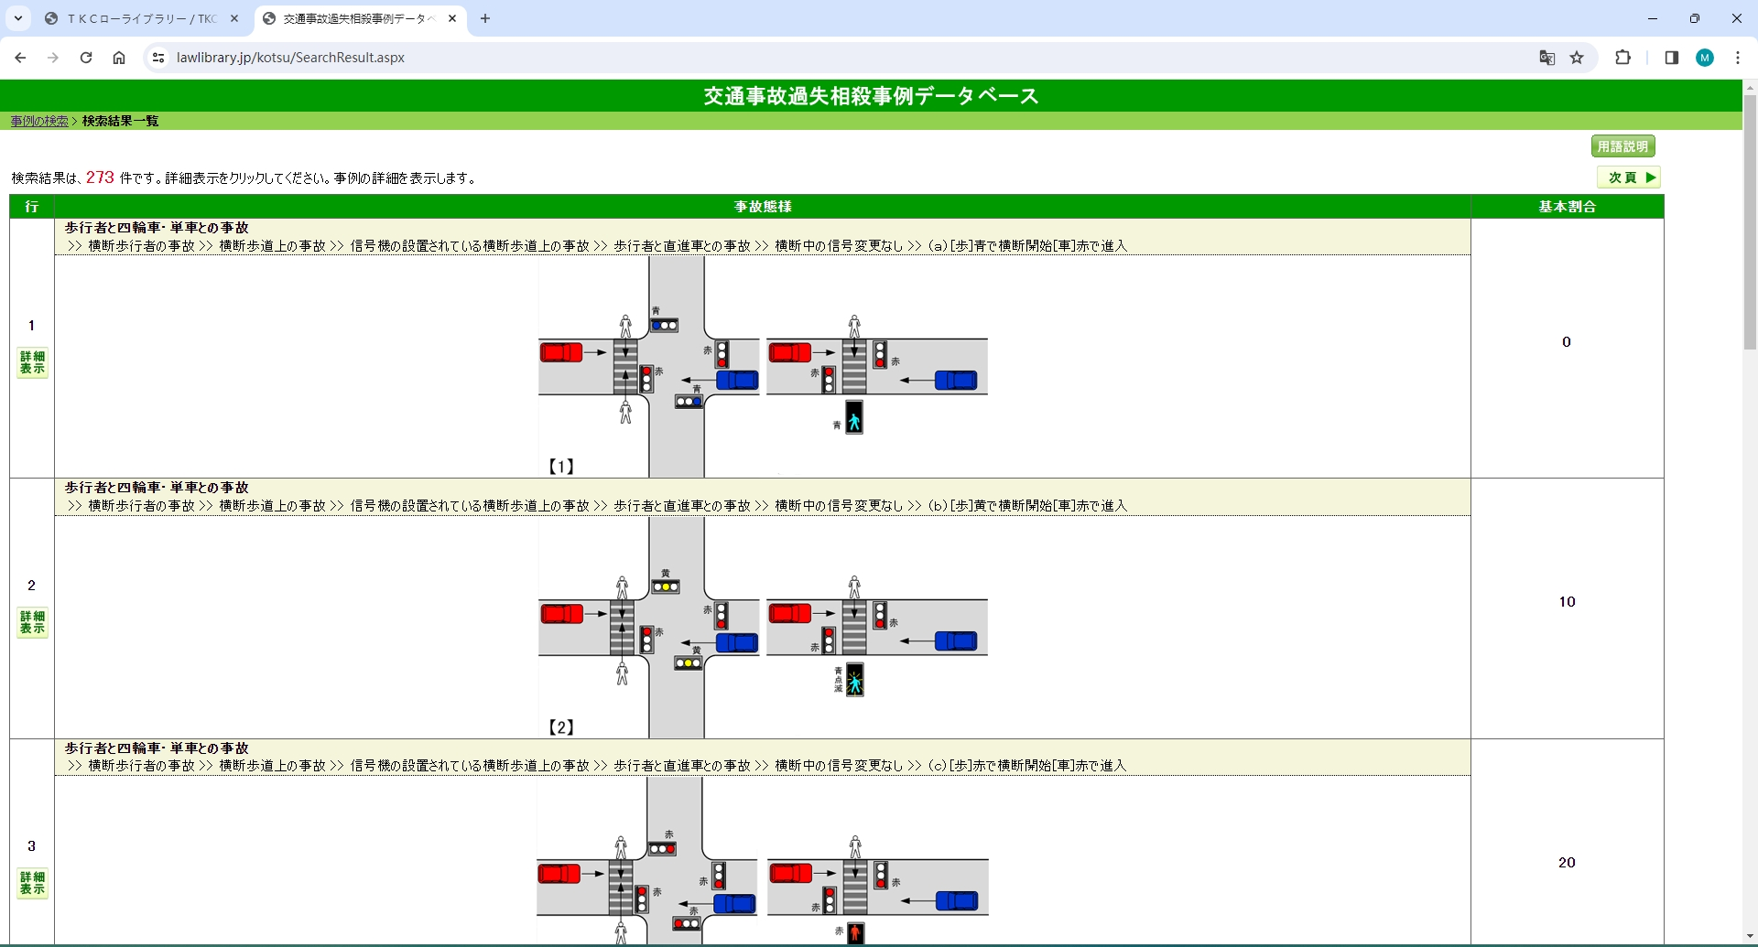
二、数据库使用界面介绍
子模块（出版物）使用界面举例 1
检索结果一览

Slide 24
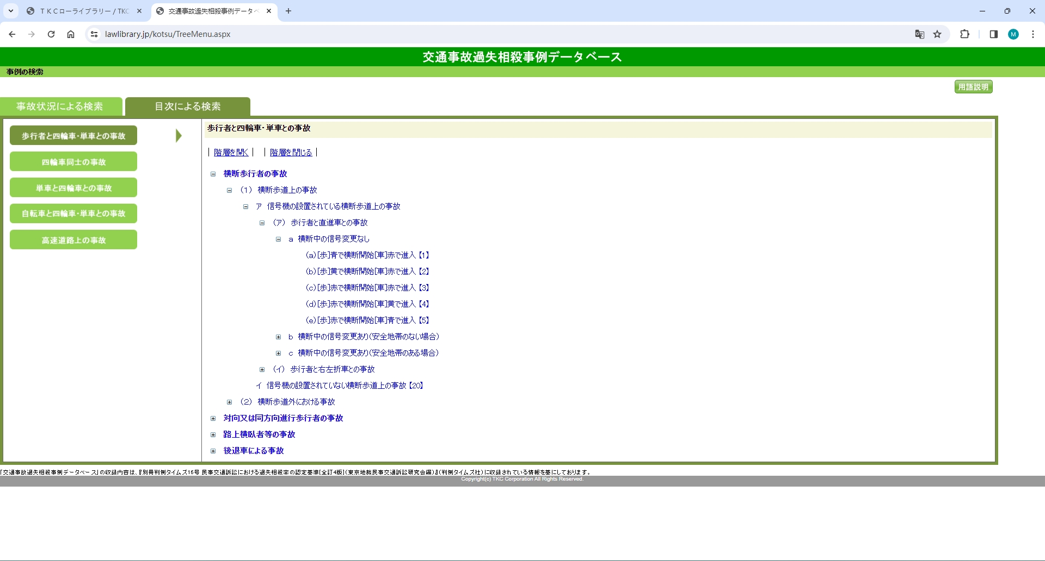
二、数据库使用界面介绍
子模块（出版物）使用界面举例 1
展开各类目下的标签然后进行选择，进行分类浏览

Slide 25
二、数据库使用界面介绍
子模块（出版物）使用界面举例 1
展开各类目下的标签，然后进行选择，进行分类浏览

Slide 26
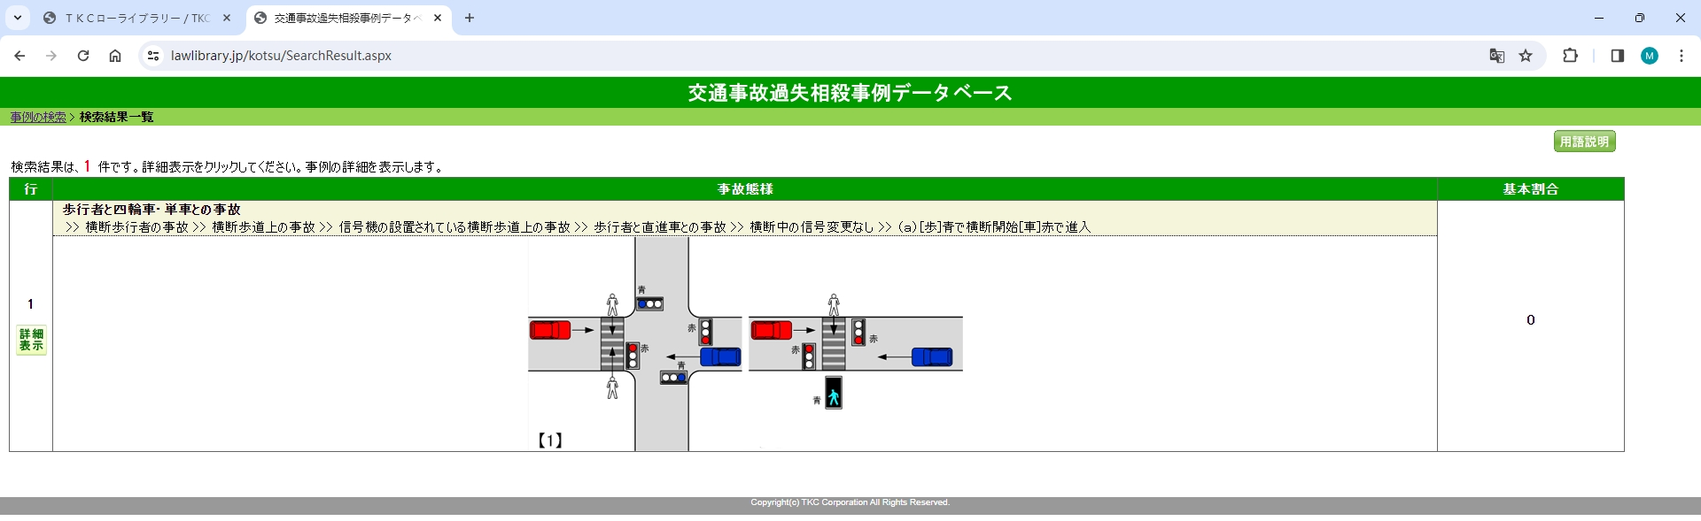
二、数据库使用界面介绍
子模块（出版物）使用界面举例 1
可以查看更加详细的交通法规解析的内容

Slide 27
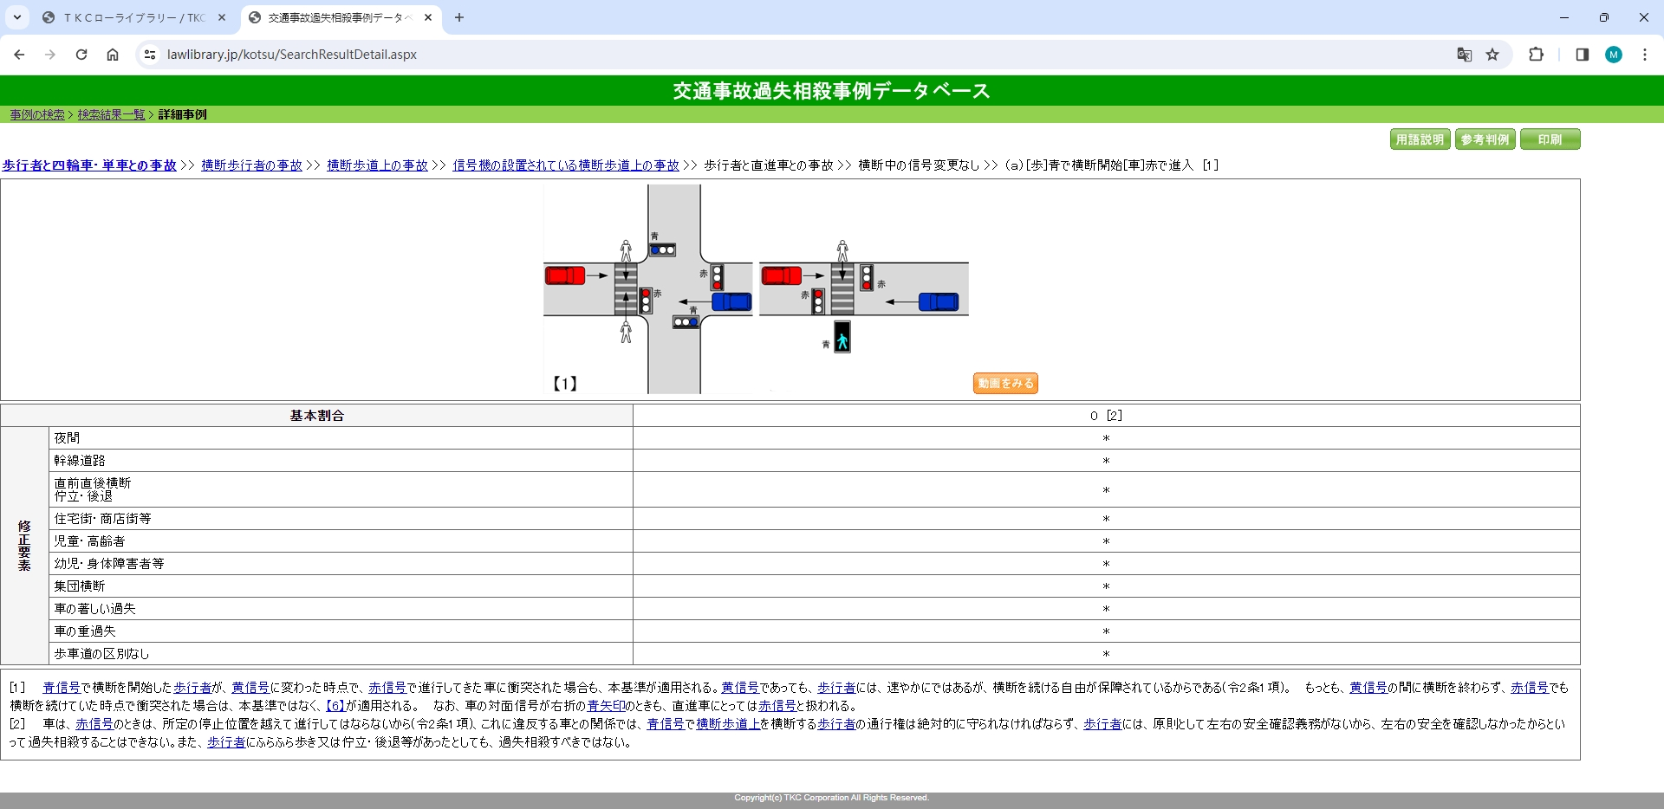
二、数据库使用界面介绍
子模块（出版物）使用界面举例 1
浏览详细内容

Slide 28
二、数据库使用界面介绍
主页面
可以分类进行浏览列出的出版物模块（举例2）

Slide 29
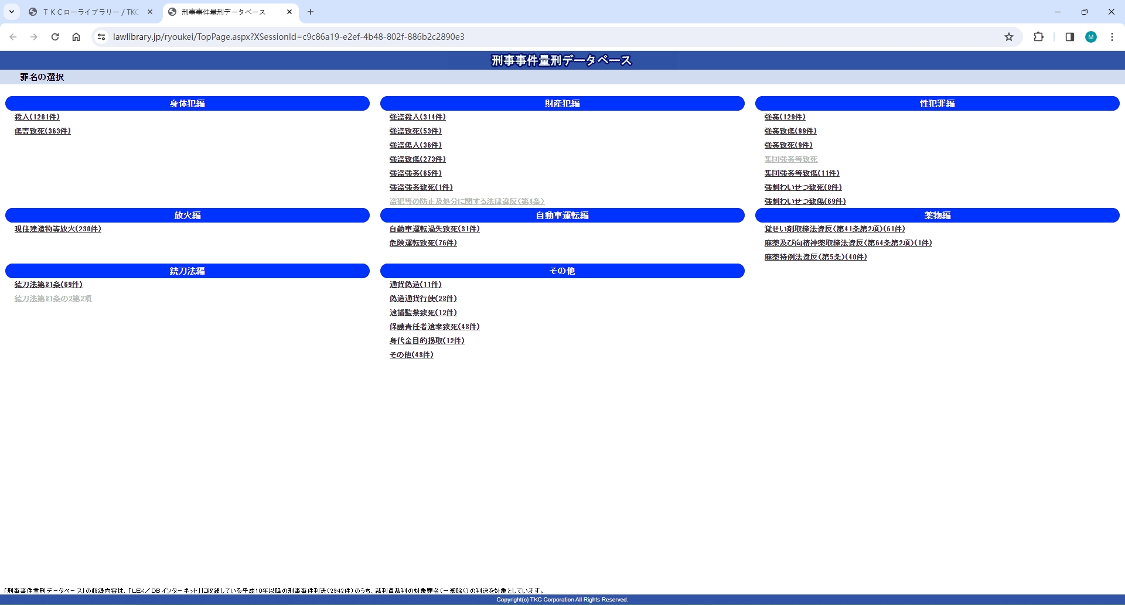
二、数据库使用界面介绍
子模块（出版物）使用界面举例 2
进入某一主题浏览

Slide 30
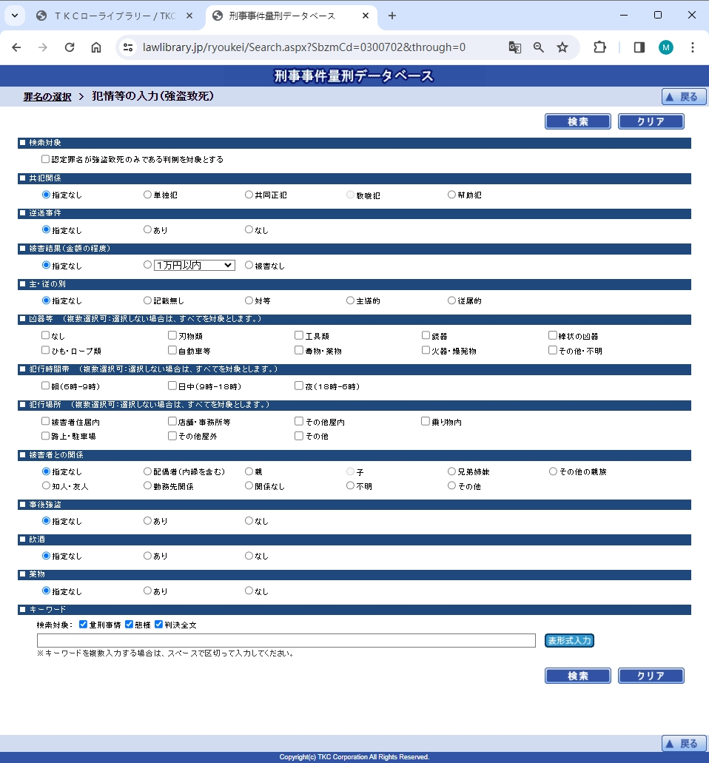
直接按照不同类目下的选项进行勾选，然后点击右上角的检索按钮发起浏览，
或者
通过最下方的检索框输入关键词（可以点击“表形式入力”按钮增加检索框的数量），进行检索

Slide 31
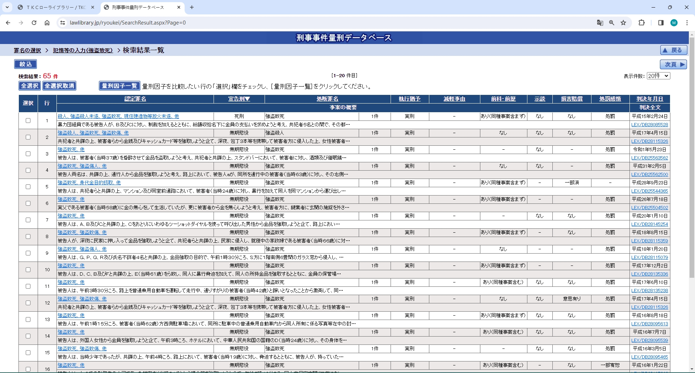
二、数据库使用界面介绍
子模块（出版物）使用界面举例 2

Slide 32
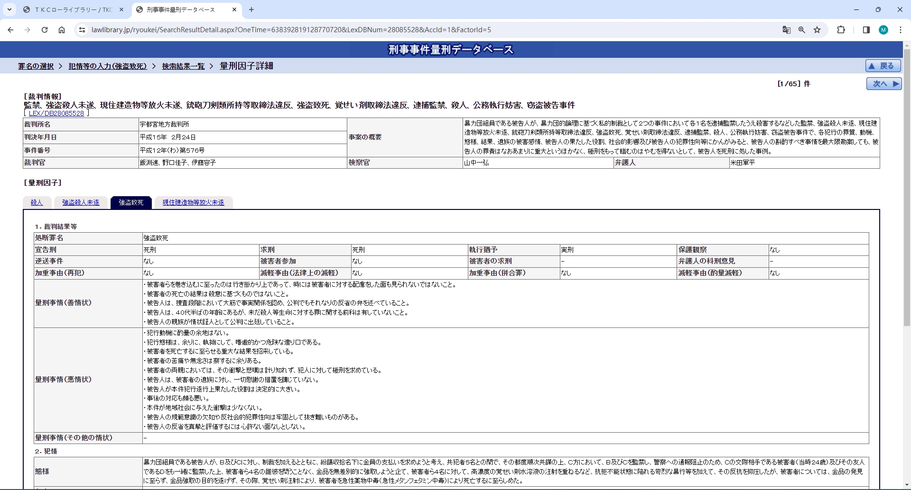
二、数据库使用界面介绍
子模块（出版物）使用界面举例 2
详细内容浏览

Slide 33
二、数据库使用界面介绍
子模块（出版物）使用界面举例 2
详细内容浏览

Slide 34
二、数据库使用界面介绍
主页面
可以分类进行浏览列出的出版物模块（举例3）

Slide 35
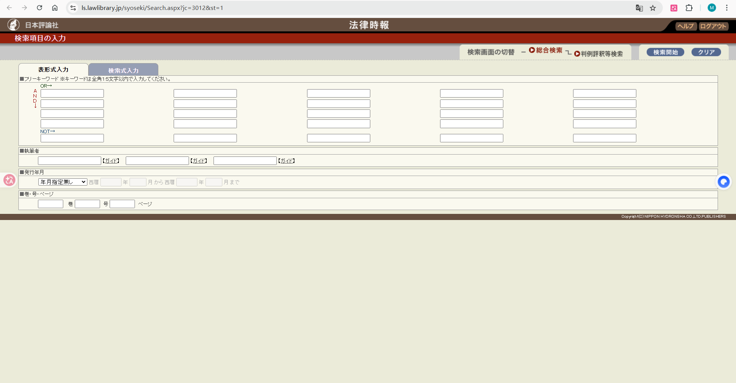
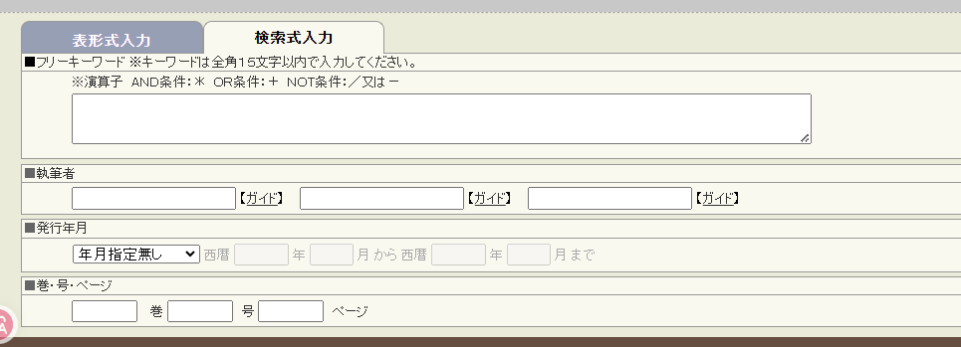
二、数据库使用界面介绍
子模块（出版物）使用界面举例3
表形式入力：通过在自动匹配连接词的检索框中输入检索词建立检索式进行检索。
检索式入力：通过自行构建检索式进行检索

Slide 36
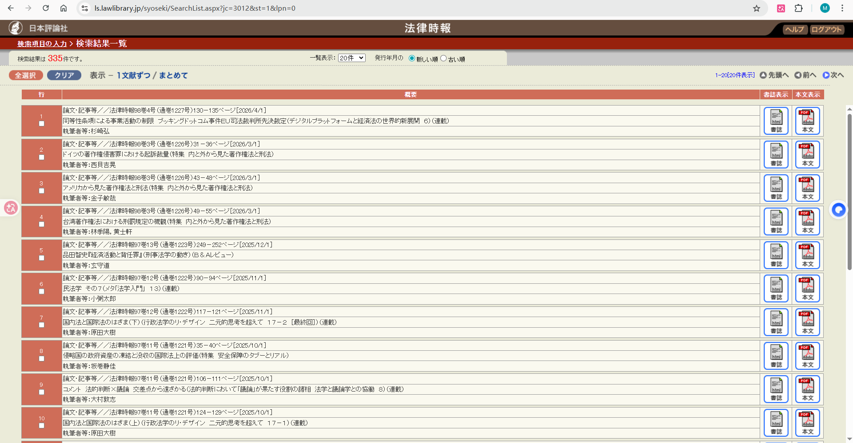
二、数据库使用界面介绍
子模块（出版物）使用界面举例3
书目元数据信息；文章PDF

Slide 37
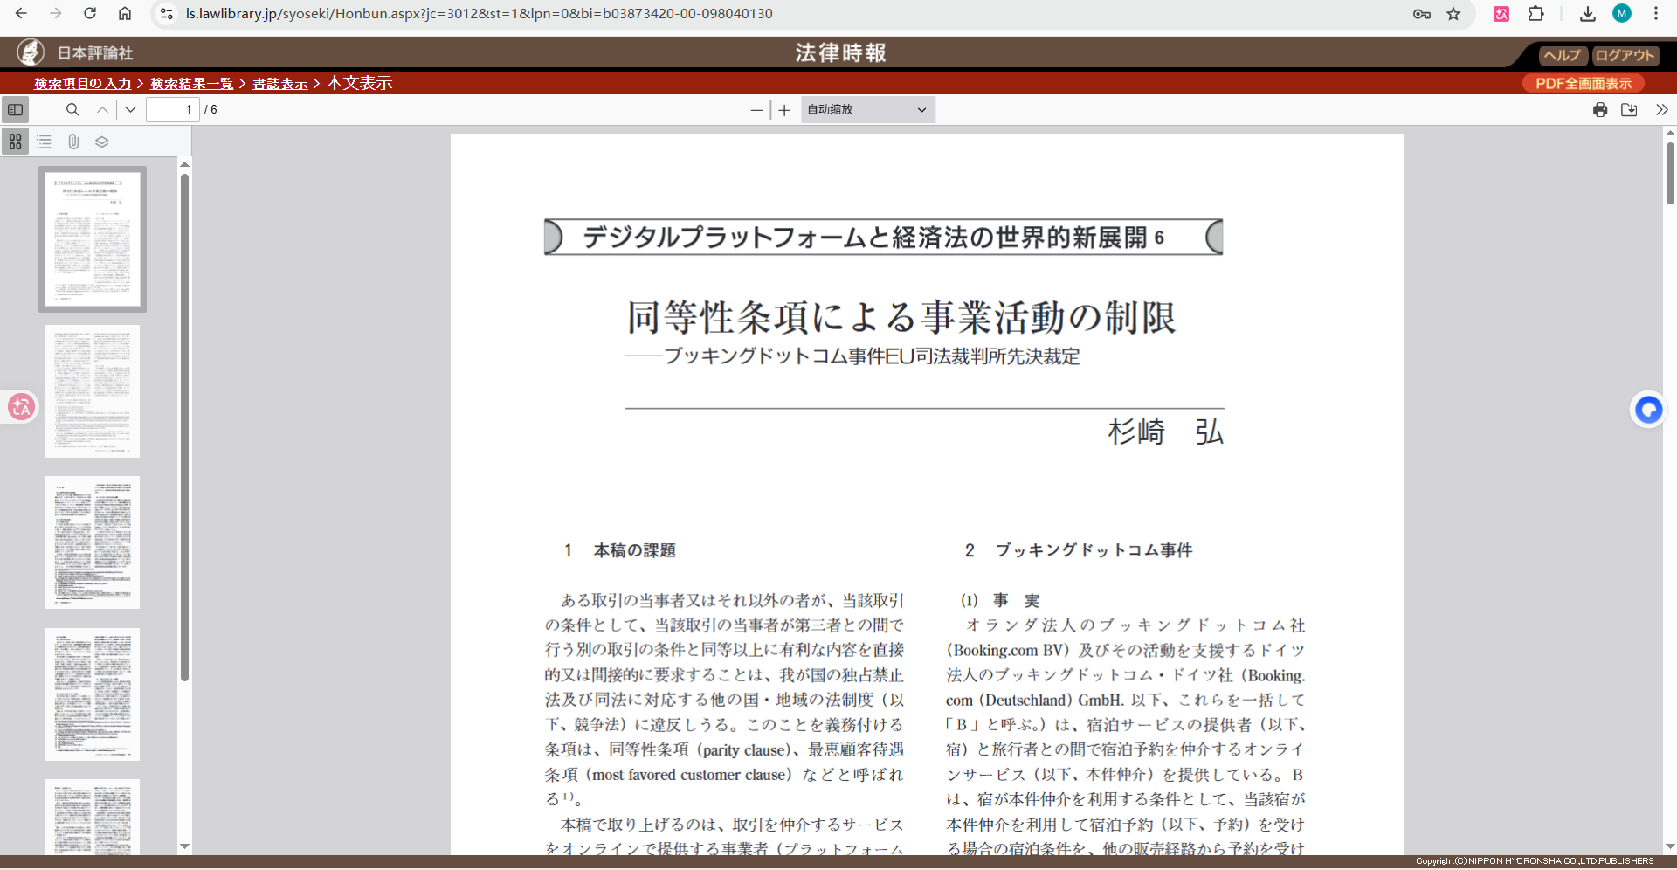
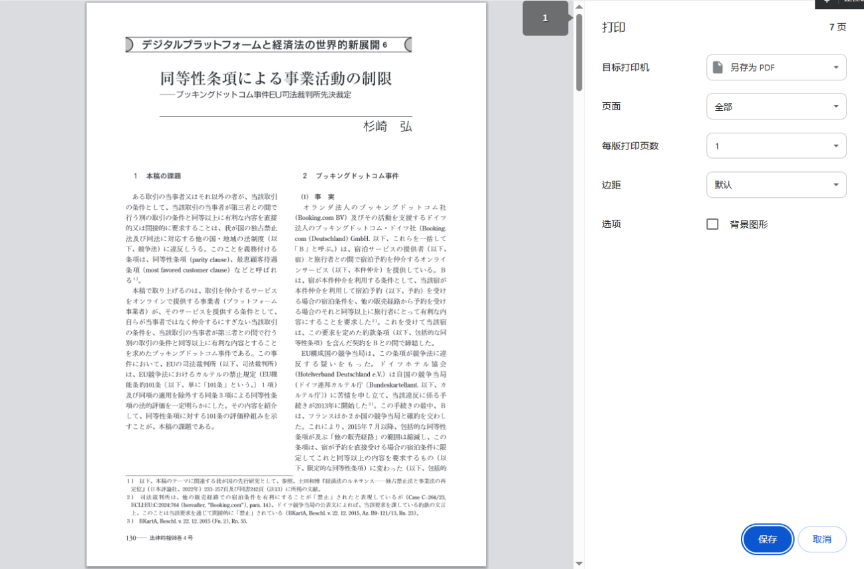
二、数据库使用界面介绍
子模块（出版物）使用界面举例3
打印和下载
打印时选择另存为PDF可保存完整PDF文件

Slide 38
二、数据库使用界面介绍
主页面
可以分类进行浏览列出的出版物模块（举例4）

Slide 39
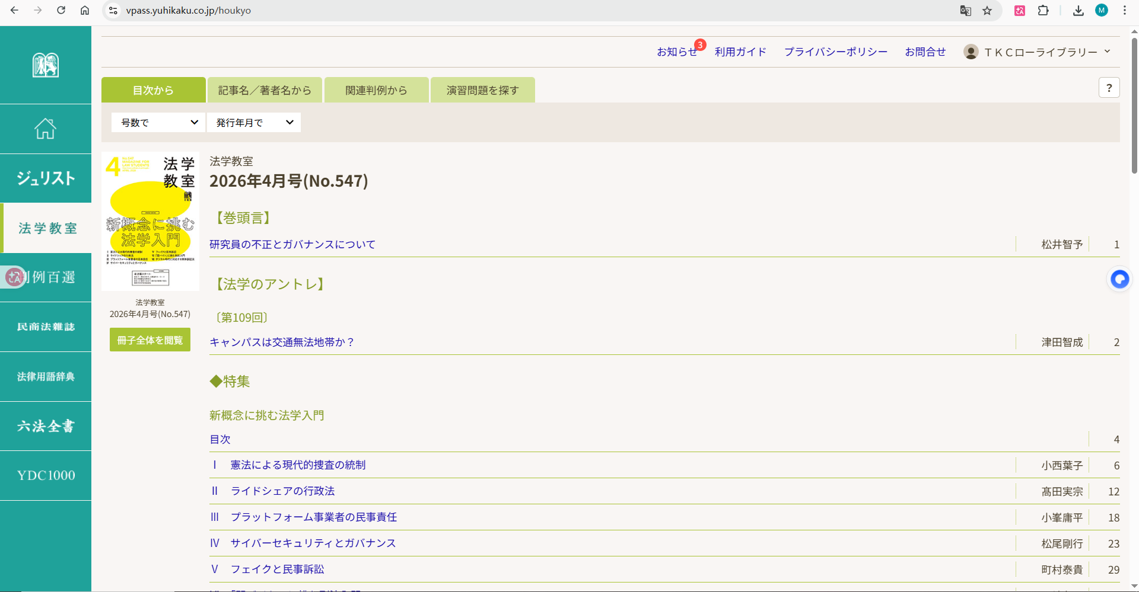
二、数据库使用界面介绍
子模块（出版物）使用界面举例4
浏览最新卷期内容

Slide 40
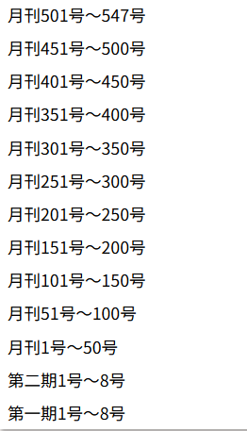
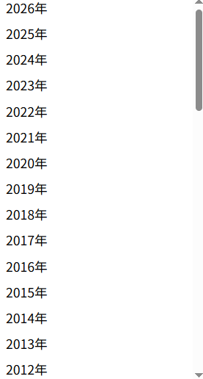
二、数据库使用界面介绍
子模块（出版物）使用界面举例4
选择卷期浏览

Slide 41
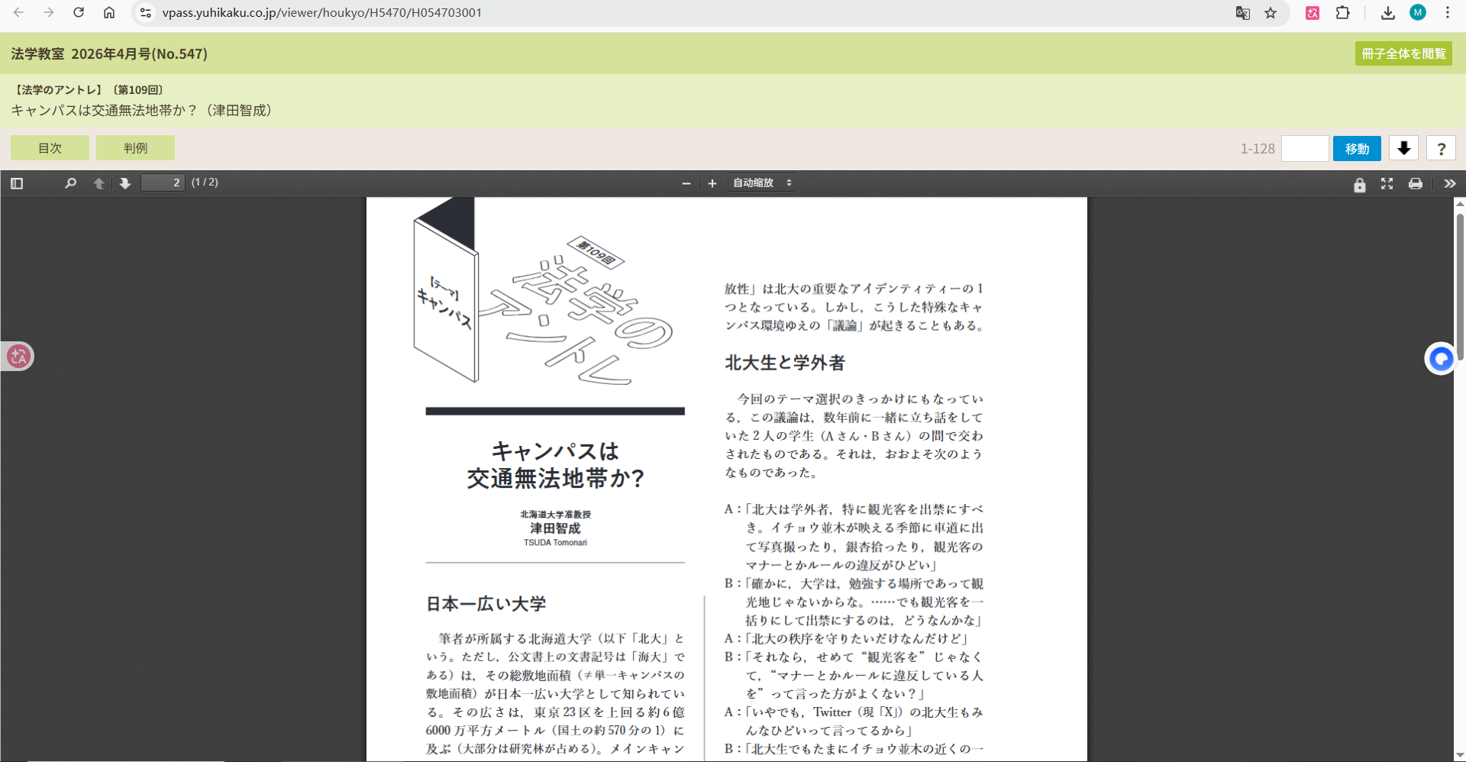
二、数据库使用界面介绍
子模块（出版物）使用界面举例4
文章内检索，跳转页面

Slide 42
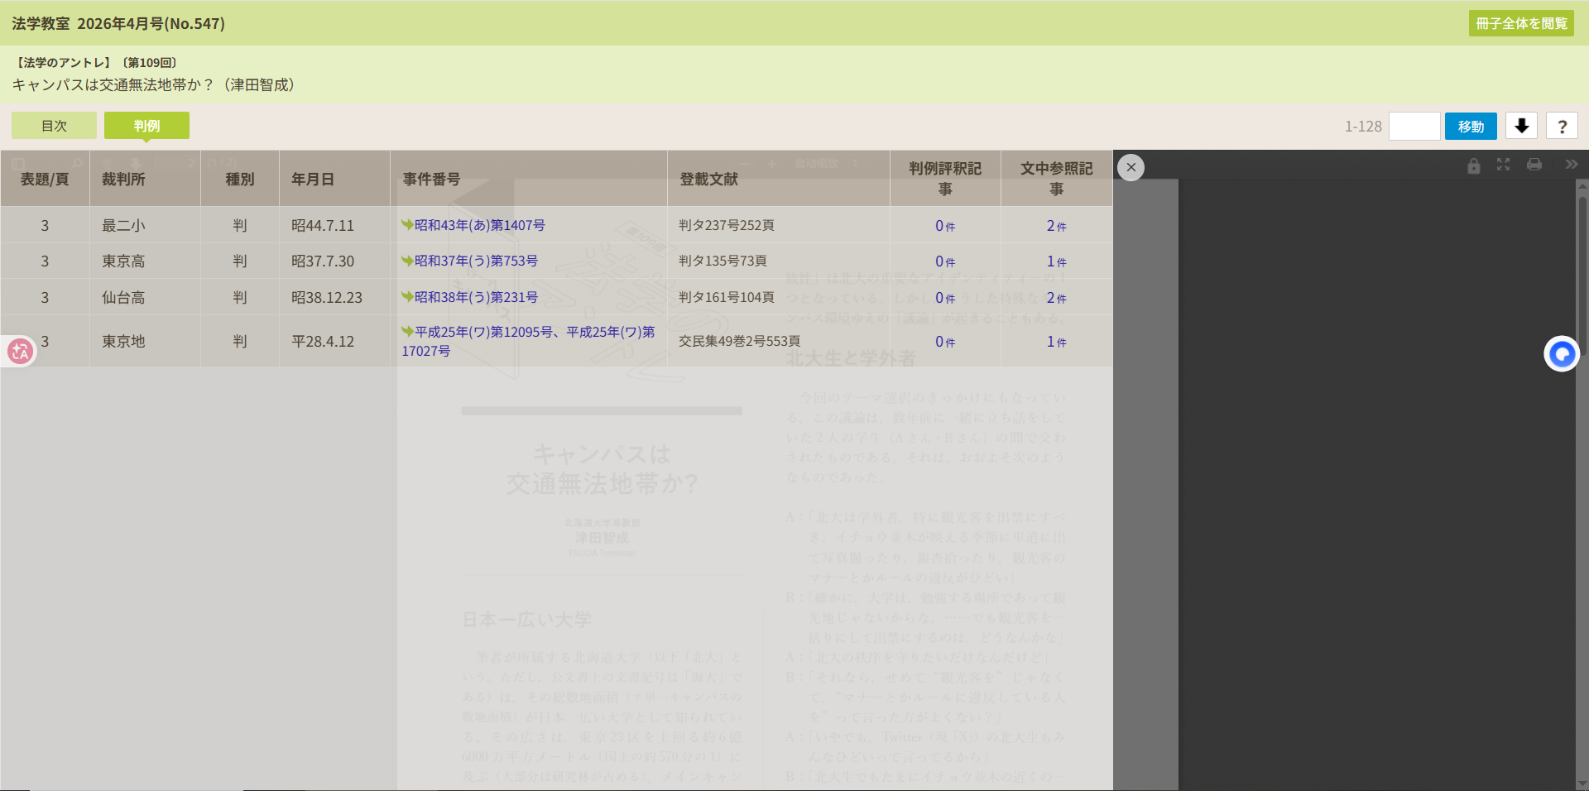
二、数据库使用界面介绍
子模块（出版物）使用界面举例4
文章涉及的判例

Slide 43
二、数据库使用界面介绍
子模块（出版物）使用界面举例4
打印另存为PDF

Slide 44

谢 谢
ありがとう
了解CINFO，了解更多，欢迎访问CINFO网站！
Website: www.cinfo.net.cn
E-mail: info@cinfo.net.cn

